Slide 1
日本語
レツスン 7: 十二月十三日

Slide 2
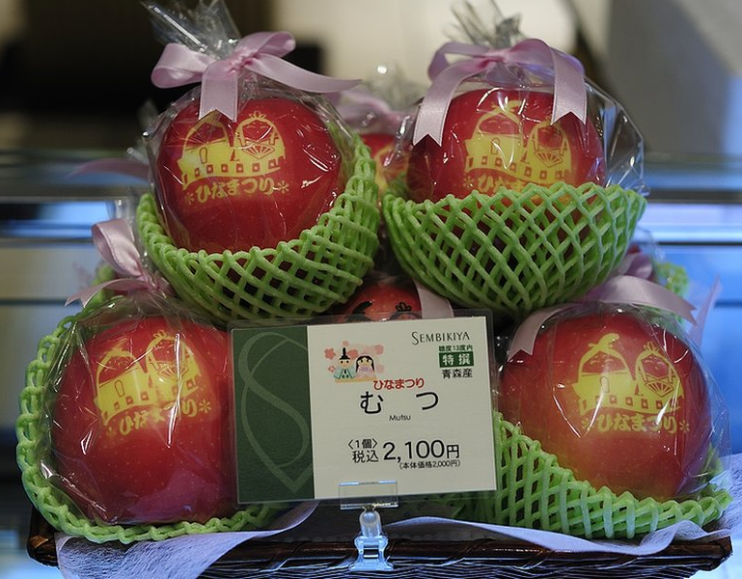
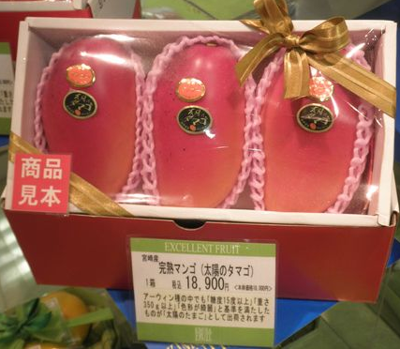
動詞（どうし）
〜くれる
〜あげる
〜もらう

Slide 3
General Sentence Structure
Two people: a giver and a receiver
The choice of verb reflects the direction of gift, and the social group of both people
Give: ageru, kureru
Receive: morau

Slide 4
uchi
私
友達
い しゃ
お医者さん
母
兄
soto
山本さん

Slide 5
〜くれる
私
友達
い しゃ
お医者さん
母
兄
山本さん

Slide 6
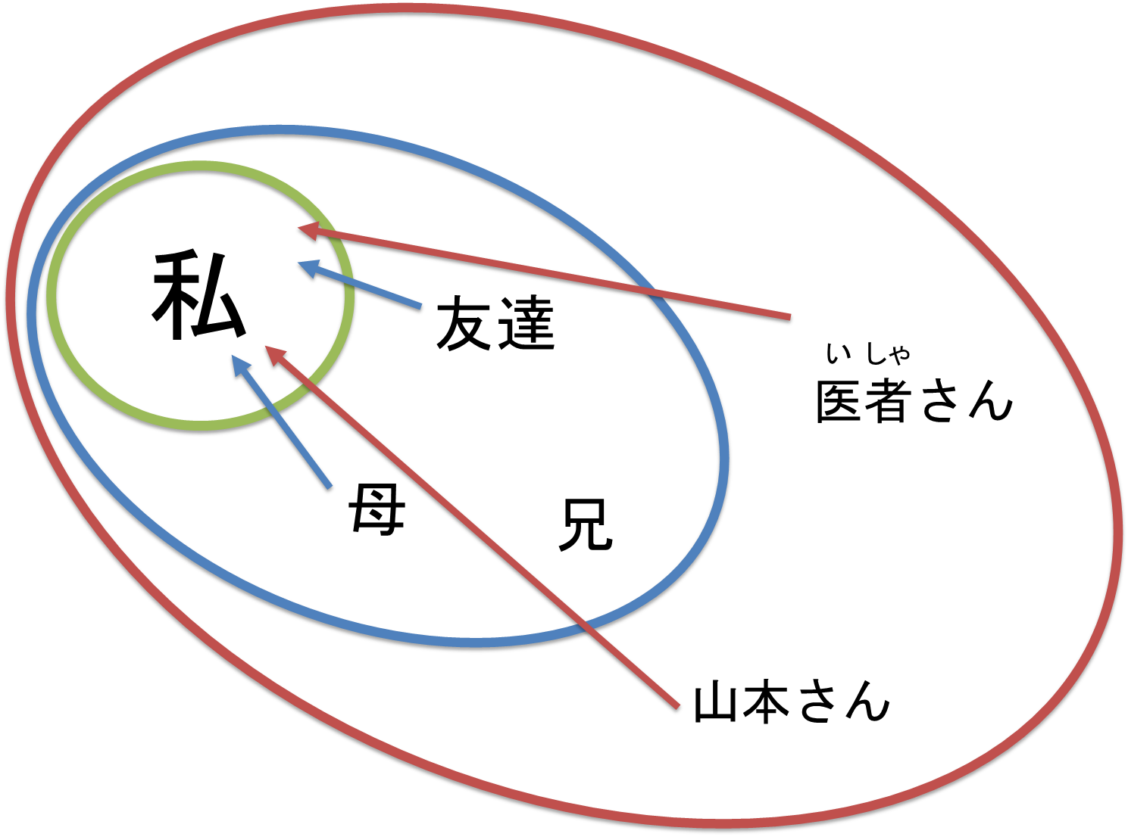
〜くれる
お
友達は私に腕時計をくれました。
兄は私にプレゼントをくれました。
山本さんは指輪を私にくれました。

Slide 7
〜 あげる
私
友達
い しゃ
お医者さん
母
兄
山本さん

Slide 8
〜 あげる
私
友達
い しゃ
お医者さん
母
兄
山本さん
私は友達にプレゼントをあげます。
兄はプレゼントを山本さんにあげました。
お医者さんは指輪を山本さんにあげました。
ゆびわ

Slide 9
〜もらう
パパはママに指輪をあげました。
ママはパパに指輪をもらいました。
ゆびわ
ゆびわ
から
友達は私にプレゼントをくれました。
私は友達にプレゼントをもらいました。
から

Slide 10
Notes
☞ くれる implies it was not requested
☞ あげる implies “Benefit” (but more neutrally/humbly)
☞ *くれる / もらう
show “Gratitude”, but there is a difference in nuance… (more rules!)

Slide 11
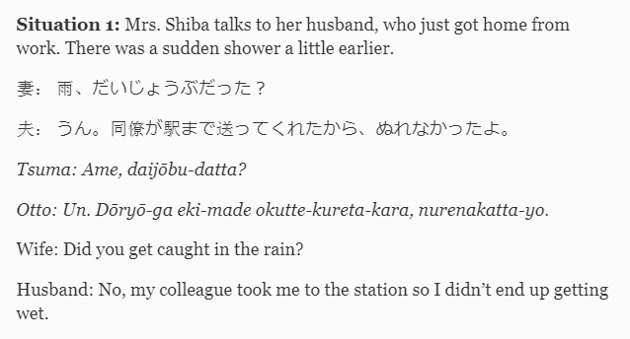
-te ageru/kureru/morau
Similar but the gift of an action rather than an object

Slide 12
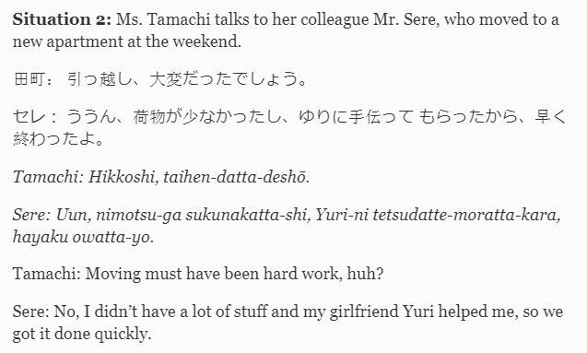
-te ageru/kureru/morau

Slide 14
Bear in mind…
Receiver is always Speaker! (First person)
Giver (Subject) is never Speaker.
Implying “I would like to express my gratitude to Giver.”
Focusing on
My gratitude for Giver’s action
= From my perspective & For my sake
Giver (Subject) → Receiver (Speaker: I)

Slide 15
① に (のために)：Object / For my sake
アダムさんは 私に えんぴつを 貸してくれました。
母は 私に 手袋を編んでくれました。
② を：Object / I or my ○○ (Implying “for my sake”)
おおにしさんは 私を駅まで案内してくれました。
トムさんは わたしの荷物を運んでくれました。
か
てぶくろ
あ
えき
あんない
にもつ
はこ

Slide 16
③ と：Together with me or my relatives (Implying “for my sake”)
サンディー先生は わたしと一緒に
サッカーをしてくれました。
あなたは 娘と 遊園地に行ってくれました。
④ Subject without will
雨が止んでくれました。
やっと子供が寝てくれました。
せんせい
いっしょ
むすめ
ゆうえんち
い
あめ
や
ね
こども

Slide 17
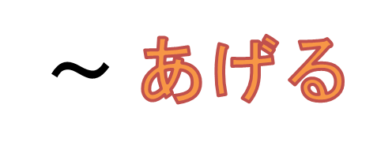
Bear in mind…
Speaker thinks that Giver’s action is beneficial to Receiver.
Receiver (Object) is never first person.
Focusing on Giver, but From Speaker’s perspective
“Scratch the Receiver's back”
“For the Receiver’s sake”
Giver (Subject) → Receiver (Object)

Slide 18
① に (のために)：For the Receiver’s sake
先生は ロバートくんに ドアを開けてあげました。
サンディーさんは セブさんに すずきさんを紹介してあげました。
ハリーさんは こもとさんに ベトナム語を教えてあげました。
妹は 父にお弁当を作ってあげました。
あ
しょうかい
おし
いもうと
ちち
べんとう
つく

Slide 19
か
か
② に (の代わりに / に代わって = のために)：
Instead of Receiver = For Receiver’s sake
フランクは ナヤンの代わりに レポートを出してあげました。
お母さんは おばあさんに代わって 料理をしてあげました。
③ を : Object
= Receiver or Receiver’s possessions
(Implying “for Receiver’s sake”)
お父さんは 子供をほめてあげました。
シャーロットは 妹のしゅくだいを見てあげました。
か
だ
かあ
か
りょうり
とう
こども
いもうと
み

Slide 20
Be Careful when Subject (Giver) is “I” and Object is not my relative
…. Sounds a bit “arrogant”
① 私は 彼女に 花束を買ってあげました。
(Implying “I’m superior to her.”)
② 私は あなたに 英語を教えてあげました。
(Implying “I’m superior to you.”)
③ 私は すずきさんのスライドを直してあげました。
(Implying “I’m superior to Suzuki san.”)
はなたば
かのじょ
か
えいご
おし
なお

Slide 21
〜もらう
Bear in mind…
Receiver or Speaker expresses
gratitude to Giver.
Speaker is (I am) never Giver.
Focusing on Receiver & From Speaker’s perspective
Receiver (Subject) ← Giver (Object)

Slide 22
〜もらう
あんない
おおさか
シューさんは ももいさんに 大阪を案内してもらいました。
彼は お母さんに ご飯を作ってもらいました。
ロバートくんは 先生にドアを開けてもらいました。
私は あなたに背中を押してもらいました。
かあ
はん
つく
せんせい
あ
せなか
お

Slide 23
ちが
くれる と もらう の違い
くれる : Giver (Subject) → Receiver (Speaker / I)
I (have) asked Giver
or
Giver could initiate action,
although I have not asked Giver.
もらう : Receiver (Subject) ← Giver (Object)
Receiver (has) asked Giver.

